Slide 1
Bienvenue à Sandomierz !

Slide 2
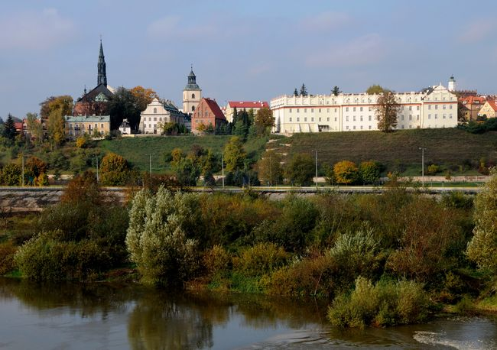
Sandomierz se trouve à 2h30 de route de Cracovie, dans la voïvodie de Sainte-Croix. Située au point de confluence du San et de la Vistule, Sandomierz est l’une des plus anciennes et des plus belles villes de Pologne, surnommée quelquefois la ”Petite Rome”. On trouve sa trace dans les chroniques au début du 12e siècle où elle occupe une place importante aux côtés de Cracovie et de Wrocław.

Slide 3
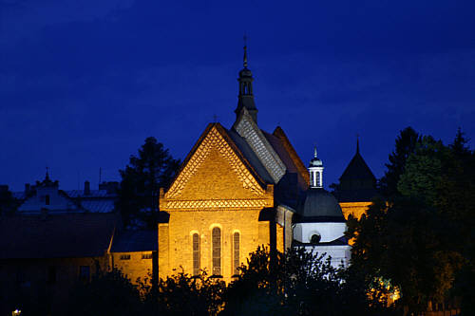
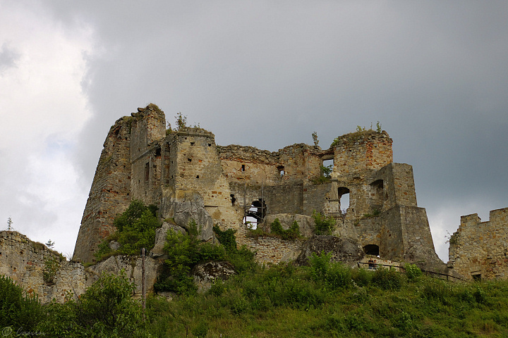
Au 13e siècle la ville a subi plusieurs invasions tatares. De nombreux chrétiens y périrent, parmi eux les frères dominicains, le bienheureux Sadok et ses compagnons. Sandomierz fut le lieu de séjour de rois et de princes et aussi de nombreuses personnalités, parmi lesquelles Jean Paul II qui honora la ville de sa présence en juin 1999.

Slide 4
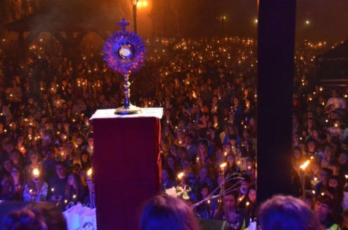
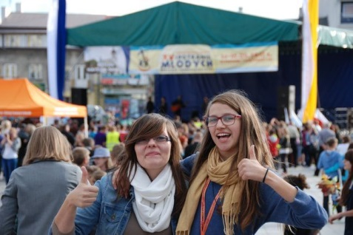
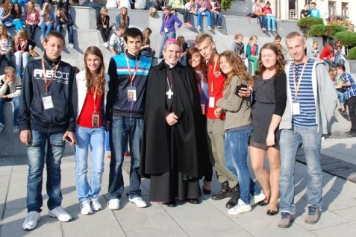
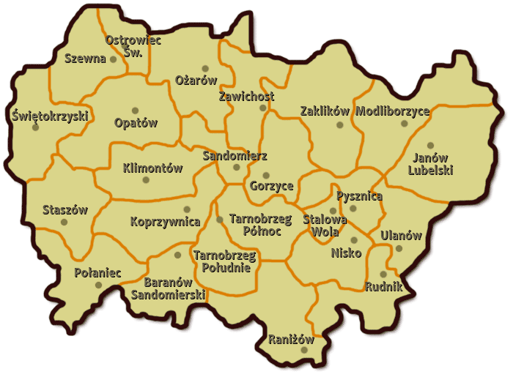
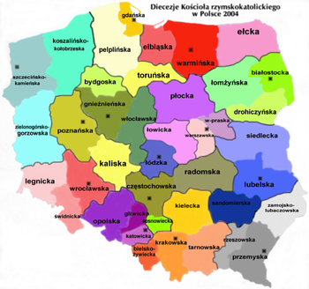
Le diocèse de Sandomierz a été créé en 1818 par le pape Pie VII. Aujourd’hui on y dénombre 243 paroisses, 439 prêtres et près de 700 mille fidèles. Les jeunes y sont très actifs, comme le témoignent de nombreux mouvements et associations comme Oaza, L’Association Catholique de Jeunesse ou encore le scoutisme.

Slide 5
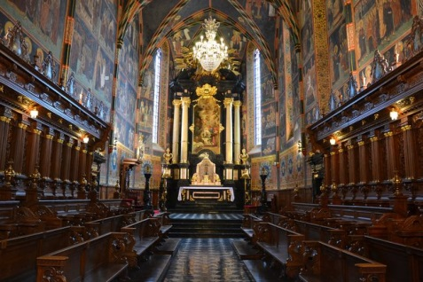
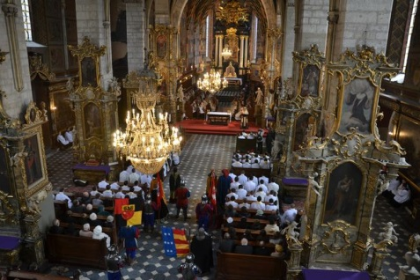
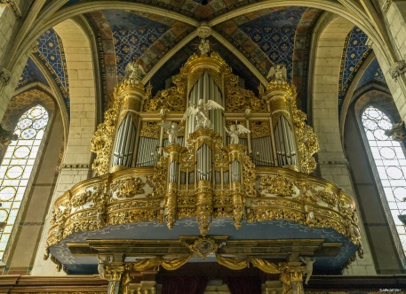
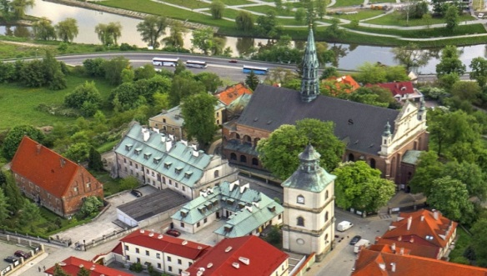
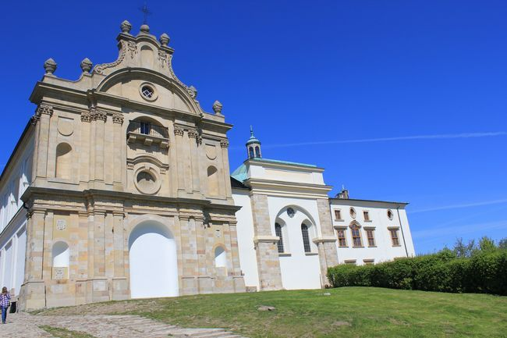
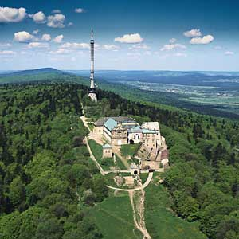
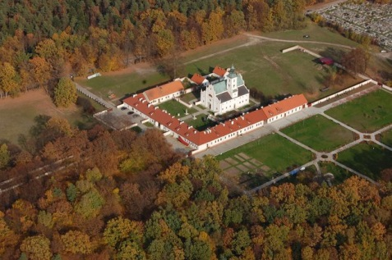
De nombreuses attractions vous attendent dans notre belle région ! Tout d’abord, les monuments historiques de Sandomierz, comme la Vieille Ville avec sa Brama Opatowska (une ancienne porte de la ville de style gothique datant du 14e siècle) et les nombreuses églises, parmi lesquelles la Basilique Sainte-Marie-Majeure avec ses magnifiques fresques byzantines. Côté nature, vous allez admirer la beauté des Monts Pieprzowe, les plus vieilles montagnes de Pologne et celle des pittoresques ravins lœssiques typiques de la région où croît une riche flore. Dans la ville même, vous pouvez admirer un de ces ravins dit Ravin de la Sainte Reine Hedwige.

Slide 6
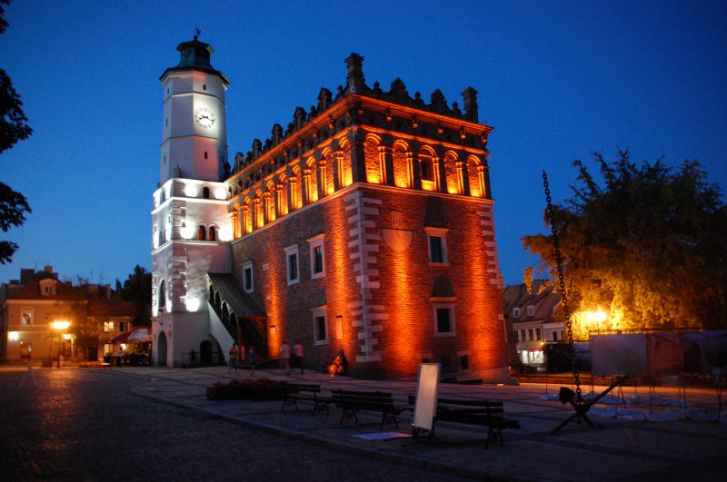
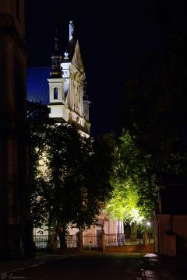
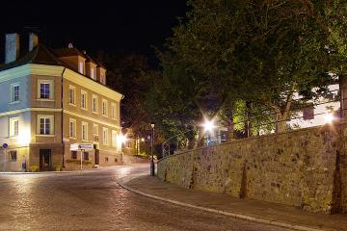
Dans les alentours, vous pouvez aussi vous rendre à l’abbaye bénédictine sur le mont de Lysa Gora (autrement dit le Mont de Sainte-Croix), située en plein cœur du parc national de Sainte-Croix ou encore à l’ancien complexe monastique camaldule à Pustelnia Złotego Lasu (Ermitage de la Forêt d’Or), près de Rytwiany. Les deux endroits se trouvent à environ une heure de Sandomierz.

Slide 7
Chers Amis, d’ores et déjà nous vous attendons à Sandomierz où nous espérons vous accueillir nombreux pendant les prochaines JMJ !

Slide 8
Bienvenue à Kraków

Slide 9
